Slide 1
TÉCNICO ESTÉTICA E MASSOTERAPIA
Nutrição
AULA 7 – ANTROPOMETRIA
Prof.:Giovani Mª Schiessl Wachholz
NUTRICIONISTA
CRN:1331

Slide 2

AVALIAÇÃO NUTRICIONAL
Determina o estado nutricional do individuo por uma análise/ anamnese, que significa recordar.
Na prática clínica, significa a rememoração dos eventos relacionados à saúde, identificação dos sintomas e sinais, entender com a maior precisão possível, a história dos motivos que traz o paciente à consulta. A anamnese ou história clínica é de grande relevância para conhecer e entender o paciente.

Slide 3
AVALIAÇÃO NUTRICIONAL
Na anamnese do individuo é avaliado fatores que interferem direta ou indiretamente no estado nutricional ou queixa do paciente.
Historia medica
Perda ou ganho peso recente
Sinais e sintomas de doenças como: como náuseas, vômitos, diarreia
Uso de medicamentos
Presença de fatores limitantes na ingestão adequada, como anorexia, lesões bucais, dificuldades de mastigação; presença de doenças crônicas ou intervenções cirúrgicas, etilismo e tabagismo
Fatores psíquicos que possam interferir na ingestão alimentar e mudança de hábito
Dados antropométricos;
O estado nutricional de um indivíduo reflete o grau pelo qual as necessidades fisiológicas de nutrientes estão sendo atendidas.

Slide 4

IMPORTÂNCIA
Identificar os distúrbios nutricionais, possibilitando uma interpretação adequada de forma que auxilie na recuperação e/ou manutenção do estado de saúde de um indivíduo.
Identificar aqueles que necessitam de apoio nutricional mais intenso; Identificar a terapia nutricional apropriada para cada individuo.
Estreitar relação de confiança entre paciente e profissional
Atualizar esta anamnese a cada encontro com paciente

Slide 5
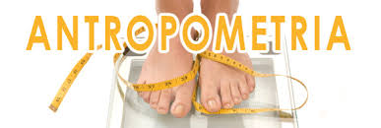
Se trata da investigação das variações das dimensões físicas e corporais. Através dos indicadores antropométricos, onde é possível estudar e acompanhar o processo de crescimento e desenvolvimento, de acordo com a faixa etária, sexo, massa corporal total, a distribuição de gordura, composição corporal. Podendo desta forma identificar indivíduos com problemas de saúde nutricionais e em risco de doenças.
Classificando o estado nutricional, identifica pacientes eutróficos, desnutridos ou com risco nutricional.

Slide 6
ANTROPOMETRIA NUTRICIONAL
VANTAGENS
Aplicada a todas as faixas etárias
Baixo custo, Simplicidade de equipamentos e instrumentos;
Facilidade e rapidez na coleta e interpretação dado;
Facilidade na padronização das técnicas;
Técnicas não invasivas;
Maior cobertura populacional.
LIMITAÇÕES
Equipamentos x calibração;
Treinamento e capacitação do examinador;
Seleção dos parâmetros de referência (carência brasileira. Padrões americanos europeus);
Carências nutricionais
Alterações na composição nutricional (hidratação)

Slide 7
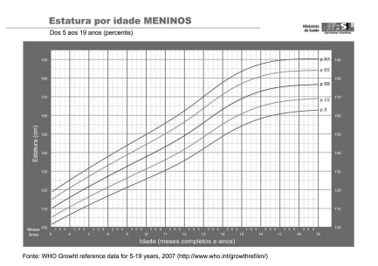
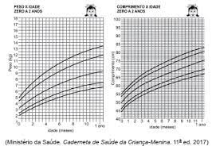
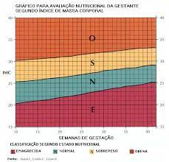
INDICADORES
Os indicadores são divididos em grupos que avaliam:
o crescimento e o desenvolvimento;
massa corporal total;
composição corporal;
distribuição da gordura corporal;
A escolha dos indicadores de avaliação do estado nutricional depende, dos recursos disponíveis, da faixa etária, das condições de saúde do indivíduo, da validade do indicador e da operacionalização.

Slide 8
PESO
A soma de todos os componentes corpóreos, aferido em balanças ou estimado a partir das equações.
Deve ser levado em consideração as condições físicas como hidratação, edema, ascite, carcinoma.
TECNICA:
Balança: calibrada para zero;
Piso plano
Pesar o paciente antes do café da manhã, após esvaziar a bexiga e com o mínimo de roupa possível;
Manter o paciente em pé sobre a balança e imóvel.

Slide 9
Excesso de peso atribuído ao edema/ascite de acordo com a intensidade ou gravidade:
Edema | Excesso de peso hídrico
Tornozelo | 1 kg
Joelho | 3 a 4 kg
Coxa | 5 a 6 kg

Slide 10

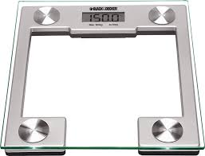
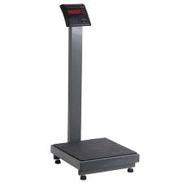
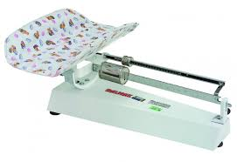
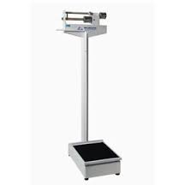
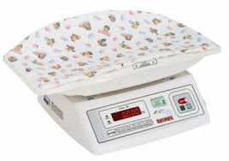
TIPOS DE BALANÇA
Balanças mecânicas
Eletrônica
Plataforma
Estas indicadas para crianças acima de 2 anos
Pediátricas

Slide 11
ALTURA
Pode ser aferida pelo estadiômetro ou estimada através de fórmulas, da estatura ou envergadura dos braços, utilizando fita inelástica ou régua antropométrica.
Crianças de até dois anos de idade, utiliza-se a régua antropométrica.
TECNICA
Sem sapatos, boné/chapéu, outros adornos na cabeça, sem tapete ao chão
Posição ereta
Braços pendentes ao longo do corpo
Calcanhares unidos
Ideal é encostar calcanhares, panturrilhas, glúteos, escápula e parte posterior da cabeça no estadiômetro ou parede. Quando não for possível encostar os 5 pontos posicionar no mínimo 3

Slide 12
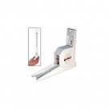
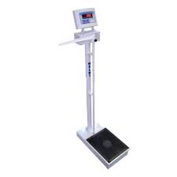
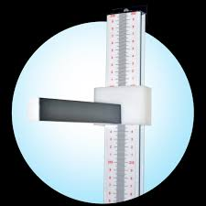
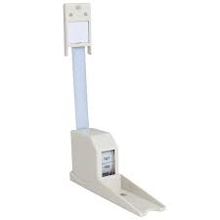
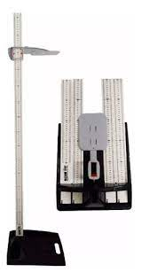
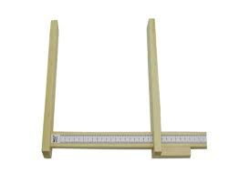
TIPOS DE ESTADIOMETRO

Slide 13
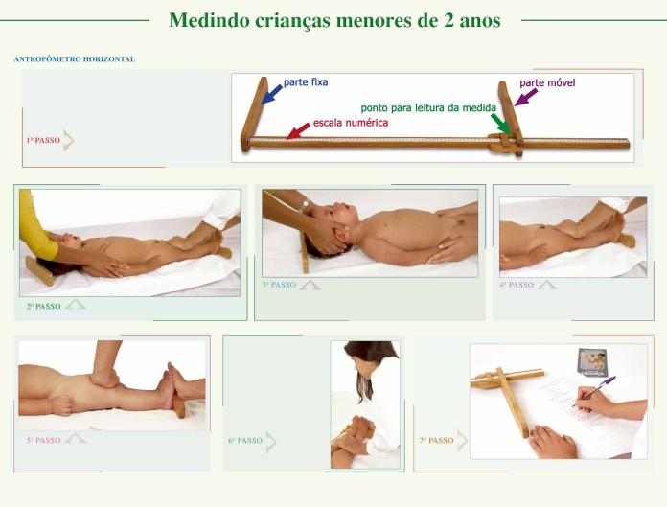
CRIANÇAS MENORES 2 ANOS

Slide 14
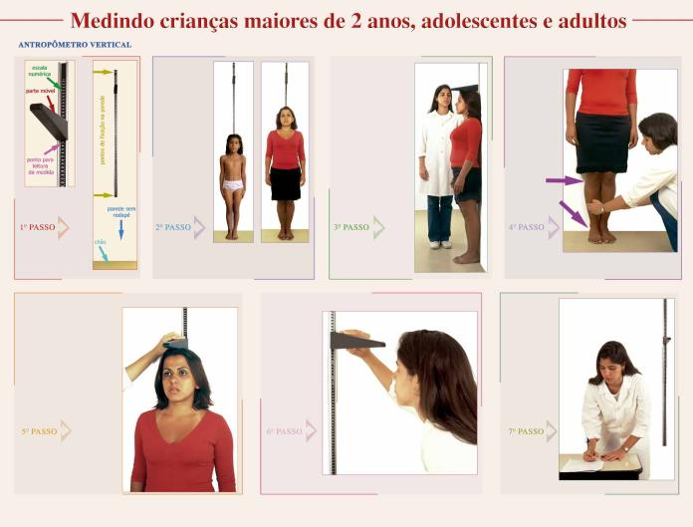
ADULTOS

Slide 15
CIRCUNFERÊNCIA CINTURA
CINTURA: posicionar em pé com os braços relaxados, remover roupa ou cinto. Achar ponto mais mole entre osso quadril (crista ilíaca) e a borda inferior da última costela e posicionar a fita flexível.
Dificuldade: posicione a fita 2 cm acima do osso do quadril.

Slide 16
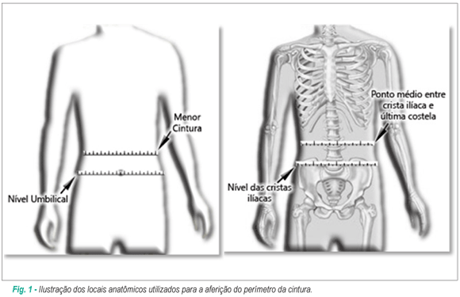
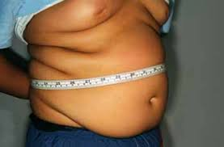
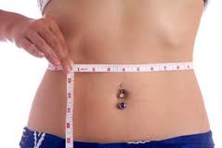
POSIÇÃO FITA FLEXIVEL

Slide 17
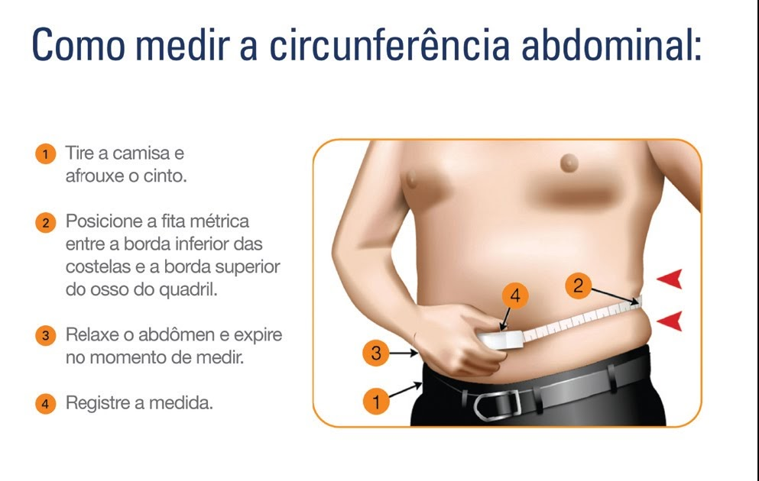
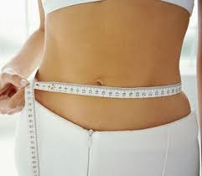
CIRCUNFERÊNCIA ABDÔMEN
ABDÔMEN: medida na protuberância máxima do abdômen, no nível da cicatriz umbilical, com o avaliado em pé, relaxado, sem roupas ou cintos comprimindo.

Slide 18
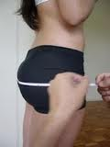
CIRCUNFERÊNCIA GLÚTEOS QUADRIL
QUADRIL: parte mais larga do bumbum, de maior massa muscular, logo abaixo do osso lateral mais saliente do quadril. geralmente fica a 20 cm abaixo da cintura. Tomada ao nível dos pontos trocantéricos direito e esquerdo.

Slide 19
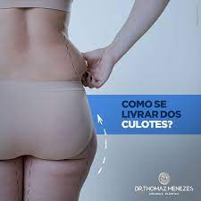
CIRCUNFERÊNCIA CULOTES
CULOTES: posicionar a fita logo abaixo do quadril / glúteo.

Slide 20
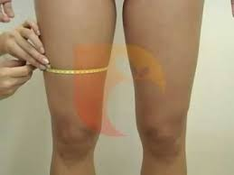
CIRCUNFERÊNCIA COXAS
COXAS: posicionar a fita 5 cm borda superior do osso da patela

Slide 21
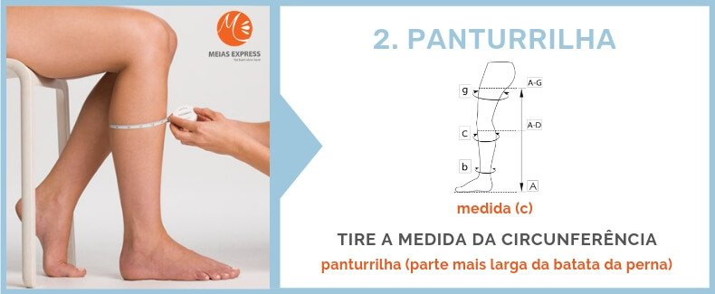
CIRCUNFERÊNCIA PANTURRILHA
PANTURRILHA: parte mais larga da perna, individuo sentado.

Slide 22
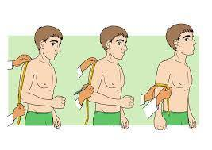
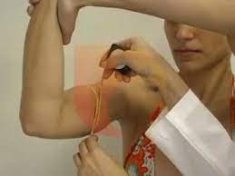
CIRCUNFERÊNCIA BRAÇOS
BRAÇOS: braço flexionado, posiciona a fita na região de maior massa múscular.
Avaliar ganho de massa
Estética

Slide 23
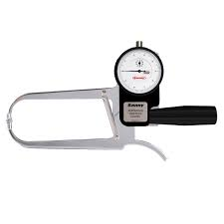
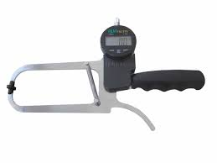
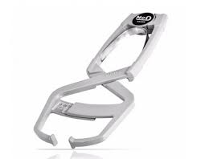
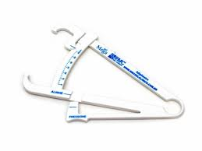
PREGAS CUTÂNEAS
Utilizamos adipômetros ou plicômetros, com a leitura realizada em milímetros. Recomenda-se aferir a mesma prega três vezes, soltando-a e pinçando-a novamente entre as medidas.
Requer muita pratica e bom conhecimento do aferido em relação ao aparelho e posicionamento

Slide 24
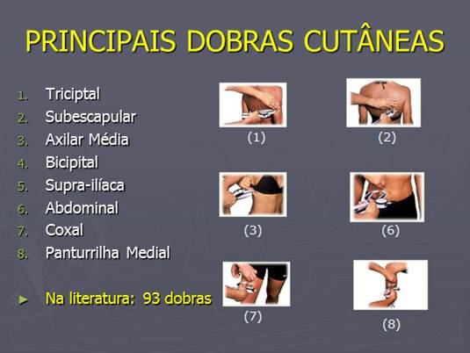

Slide 25
BIOIMPEDANCIA
Método de avaliação corporal usado para estimar a composição corporal e o estado nutricional em indivíduos saudáveis e em diversas situações clínicas. Baseia-se na medida da resistência (R) total do corpo pela passagem de uma corrente elétrica de pequena intensidade (imperceptível ao corpo humano). A BIA fundamenta-se no princípio de que os tecidos corporais oferecem diferentes oposições à passagem da corrente elétrica, que flui através do corpo pela movimentação dos íons.
Os tecidos magros são altamente condutores de corrente elétrica devido à grande quantidade de água e eletrólitos, apresentam baixa resistência à passagem da corrente elétrica. Por outro lado, a gordura, o osso, a pele e os pulmões constituem em um meio de baixa condutividade, apresentando, portanto, elevada resistência.
Quanto maior a quantidade de água em um órgão, mais facilmente a corrente irá passar e menor será a impedância (resistência).

Slide 26
BIOIMPEDANCIA
Analise mais fidedigna, exige cuidados como preparo alimentar, restrição de atividade física previa, bexiga vazia, indivíduos com percentual de gordura muito elevado, IMC acima de 40.
Não é indicado para grávidas e pacientes de UTI
Não analisa em indivíduos com marca passo e ou prótese.

Slide 27
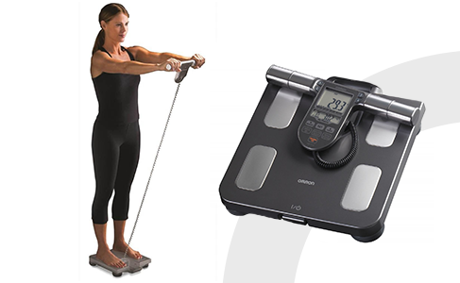
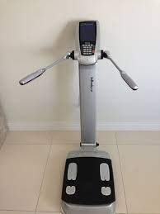
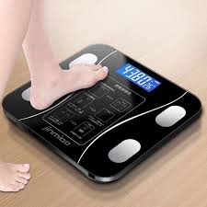
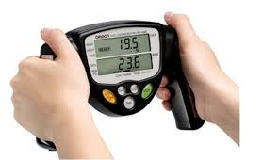
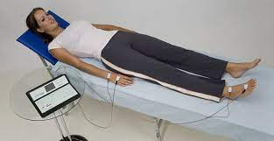
BIOIMPEDÂNCIA

Slide 28
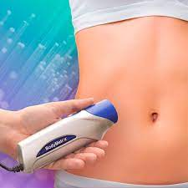
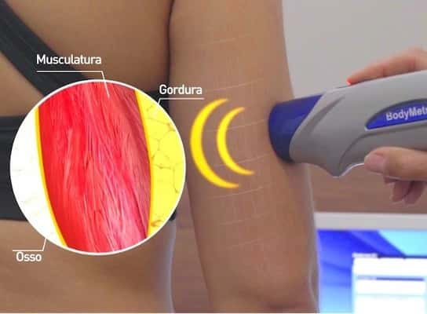
ULTRASSOM PARA ANALISE CORPORAL
É conectado a um microcomputador e gera imagens da espessura de gordura e musculatura, determina também o percentual corporal de gordura, água e músculo.

Slide 29
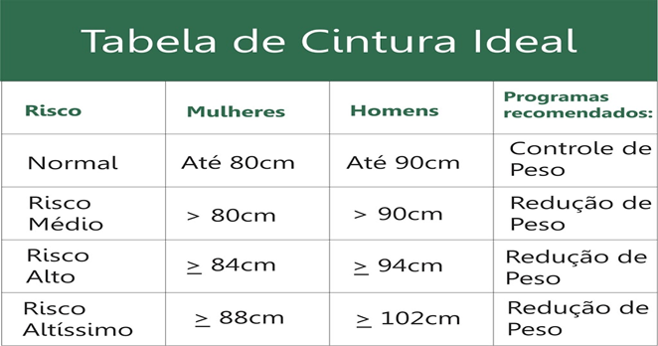
INDICADORES DE SAÚDE
Relação cintura – quadril: divide o valor da cintura pelo quadril
RESULTADO IDEAL: máximo 0,80 para mulheres e 0,95 para homens.
Peso ideal –
Homem: (Altura- 100) x 0.90
Mulher: (Altura - 100) x 0.85

Slide 30
IMC
ÍNDICE DE MASSA CORPORAL (IMC): é um dos principais métodos de avaliação das condições de peso de um indivíduo.
Calculado: peso / altura x altura ao quadrado.
Não é indicado para avaliação nos seguintes grupos:
- crianças
- idosos
- pessoas musculosas
- gestantes
OBS: estes grupos de pessoas devem ser avaliados através de tabelas específicas, como também fazer avaliação individual, com profissional especializado.

Slide 31
AVALIAÇÃO IMC POR FAIXA ETÁRIA
Peso altura avaliação de IMC = peso / altura x altura.
Analisar classificação de IMC em tabela específica de acordo com a faixa etária descritas abaixo:
FAIXA ETÁRIA: 0 a 2 anos
FAIXA ETÁRIA:2 a 5 anos
FAIXA ETÁRIA: 5 a 10 anos
FAIXA ETÁRIA: 10 a 19 anos
FAIXA ETÁRIA: 20 A 60 anos
FAIXA ETÁRIA: maior de 60 anos
GESTANTES

Slide 32
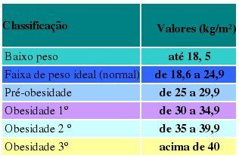
CLASSIFICAÇÃO IMC ADULTOS

Slide 33
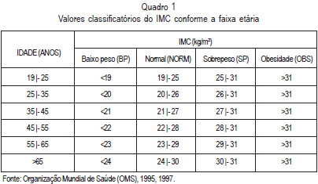
CLASSIFICAÇÃO IMC IDOSOS

Slide 34
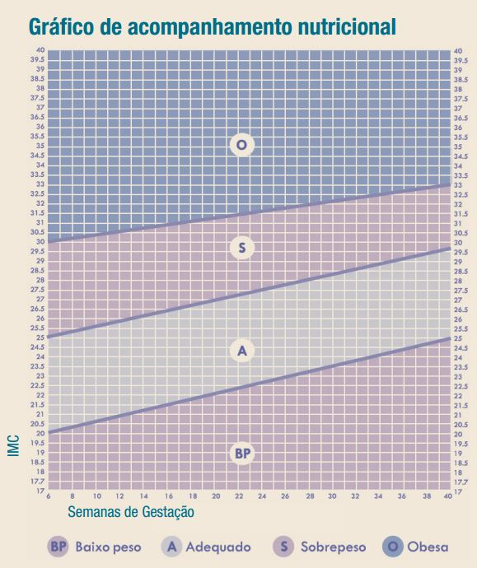
CLASSIFICAÇÃO IMC PARA GESTANTES

Slide 35

ANAMNESE PARA RESOLUÇÃO EM SALA
PESO 10 PONTOS

